Slide 1

Варданян
Гегам Левонович
Системы испытаний компонентов ADAS
Имитация навигационных сигналов

Slide 2

ЭРА ГЛОНАСС
www.yeae.am

Slide 3
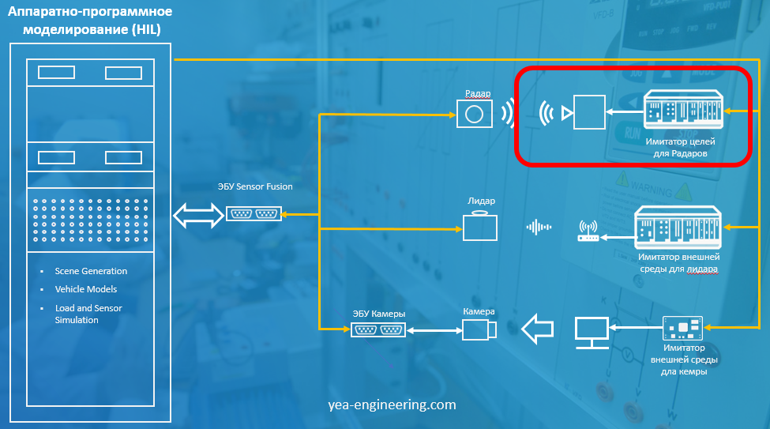
info@yeae.am

Slide 4
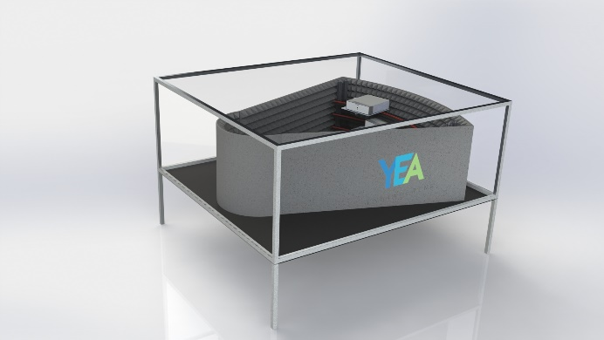
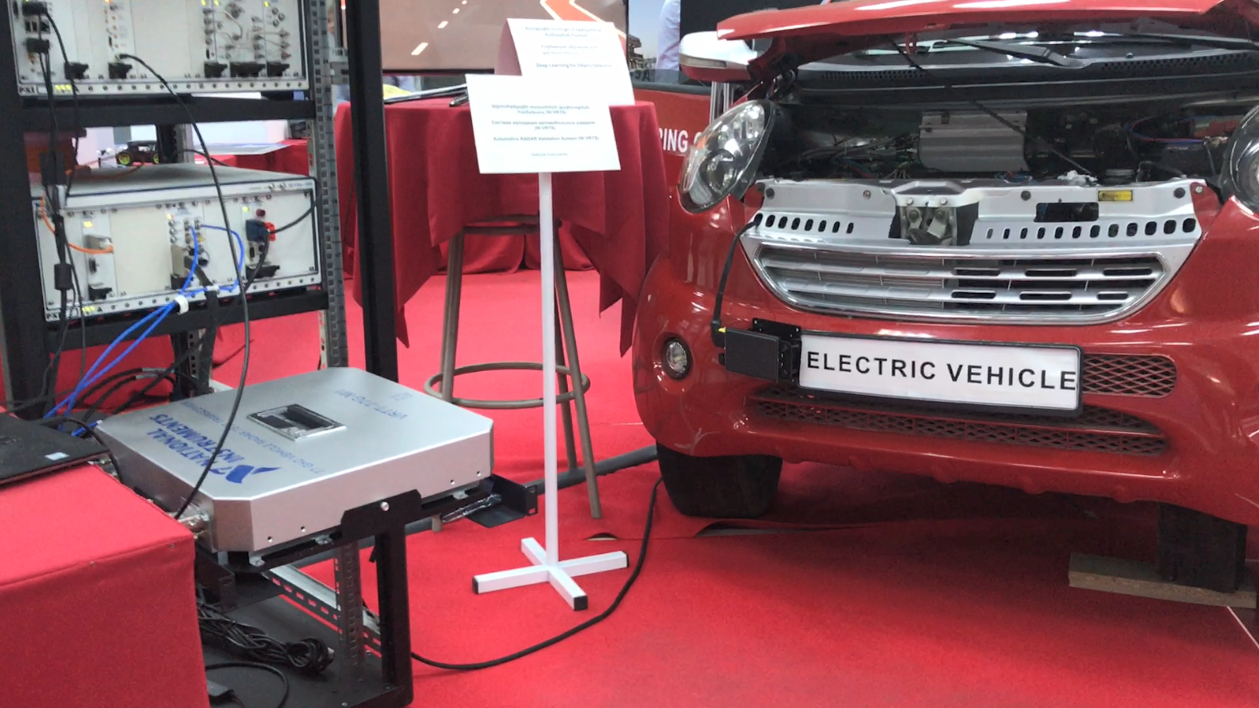
Система тестирования автомобильных радаров
Система VRTS полнофункциональное тестовое решение для автомобильных радаров, которое может быть использовано на всех этапах разработки – от первого прототипа микросхемы до конечного транспортного средства.
Параметр | Минимум | Максимум | Шаг
Дальность | 4м | 300м | 0.1м
Скорость | 0 | ± 500км/ч | 0.1км/ч
ЭПР (размер) | -25 дБкв.м | +75 дБкв.м | 1 дБ
Угол места | -60° | +60 | 1°
Количество | 1 | >32 | -
www.yeae.am

Slide 5
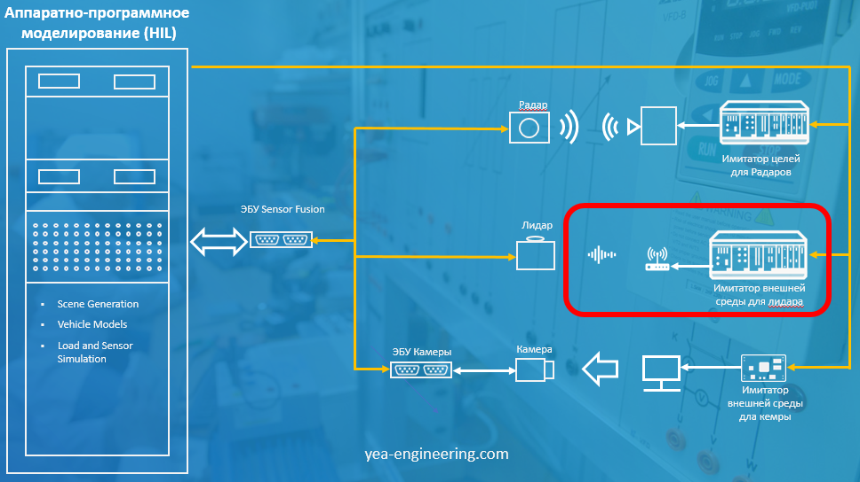
info@yeae.am

Slide 6
Система имитации внешней среды для автомобильных лидаров
SimLas: Система для разработки, калибровки и тестирования автомобильных лидаров. Система предназначена для воспроизводимой имитации динамической окружающей среды, в том числе для симуляции окружающих объектов и моделирования различных погодных условий путем генерации эхо-импульсов.
Параметр | Значение
Частота генерации оптического эхо-сигнала | 1 МГц
Временное разрешение эхо-импульса | 50 пс
Минимальная дистанция имитации | 10 м
Пространственная точность имитации | 0.75 см
Отражательная способность цели | 0-98%
Длина оптической волны | 905 нм, 1060 нм
www.yeae.am

Slide 7
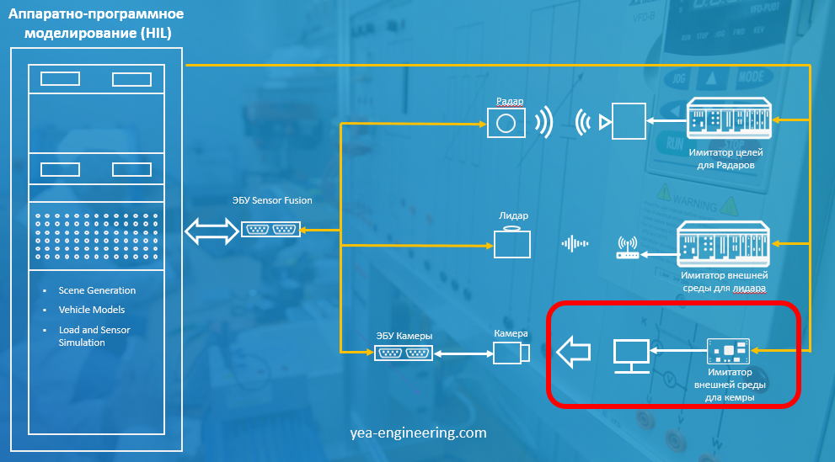
info@yeae.am

Slide 8
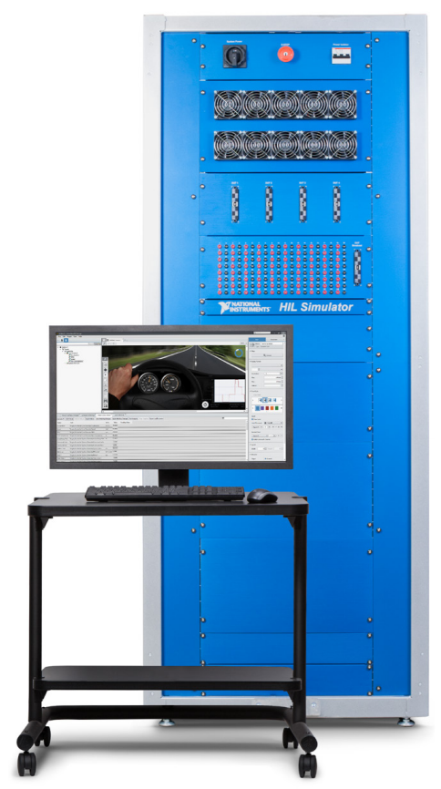
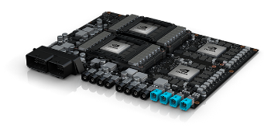

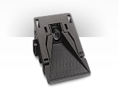


Система совместного тестирования камеры и ЭБУ
Системное тестирование
Тестирование оптической части камеры
Тестирование цифрового интерфейса передачи видеопотока
Тестирование ЭБУ камеры
Воспроизведение записанного видеоизображения
Проекция изображения на линзу камеры
Поддержка разных интерфейсов (Camera Link, GigE-Vision, Camera Serial Interface, FBAS, HDMI и др.)
Ввод видеоданных непосредственно в ЭБУ камеры
Воспроизведение записанного видеоизображения
CAN
FlexRay
Automotive Ethernet
Видеопоток
Ethernet
www.yeae.am

Slide 9
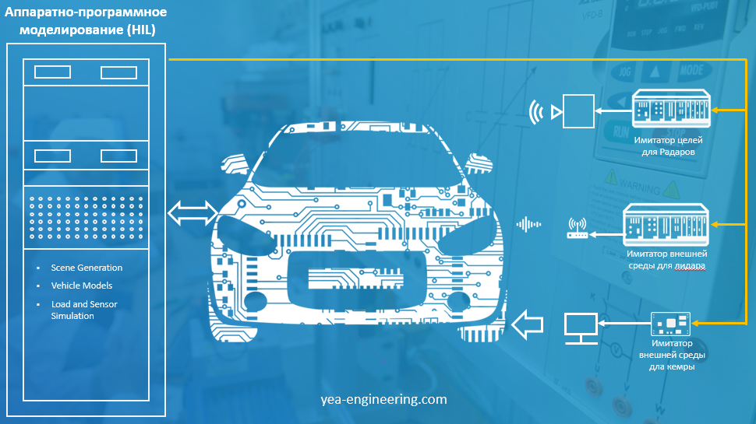
www.yeae.am

Slide 10
Имитация навигационных
сигналов
Параметрический тест
Функциональный тест (HIL тест)
info@yeae.am
Notes:
Так как приемники ГНСС уже используются во всех сферах.

Slide 11
Параметрический тест
Параметры ГНСС приемников
Чувствительность
Мощность сигнала
Внедрение помех
Время вхождения в работу (TTFF)
Холодный старт
Тёплый старт
Горячий старт
Tочность определения координат
Статического устройства (неподвижного)
Динамического устройства (движущегося)
www.yeae.am
Notes:
https://www.spirent.com/go/What-is-GPS-Receiver-Testing
http://www.treatface.ru/solutions/resheniya-dlya-testirovaniya-kommunikatsionnykh-i-navigatsionnykh-ustroystv-i-sistem/testirovanie-priemnikov-gnss-v-potrebitelskikh-ustroystvakh/
Тест чувствительности
Acquisition Sensitivity (чувствительность для захвата). Параметр, характеризующий минимальную мощность принимаемого сигнала, при котором приемник может определить свое местонахождение. Определение данной пороговой мощности сигнала имеет важное значение.
Время входа в рабочий режим (TTFF)
Время холодного старта. Это время, за которое загрузится приёмник после длительного нерабочего периода. При первом включении приёмник получает или обновляет со спутников альманах, то есть сообщение, содержащее параметры орбит всех спутников. По данным альманаха и эфемерид определяется исходное местоположение приёмника. Альманах периодически, раз в несколько месяцев, обновляется. Эфемериды содержат оперативную информацию и обновляются по несколько раз за день.
Время тёплого старта. Это время получения приёмником первого навигационного решения в случае, когда альманах не устарел, но устарели эфемериды (более точные данные о положении спутника, передаваемые каждым аппаратом только для самого себя). В ходе этой процедуры обновляются только эфемериды.
Время горячего старта. Это время получения приёмником первого навигационного решения после кратковременного выключения приёмника, когда примерная позиция и время известны. Данные альманаха и эфемерид не устарели, поэтому приемник сразу может использовать сигнал всех ранее найденных спутников.
Холодный старт. Данный параметр характеризует быстроту, с которой устройство может захватывать спутниковые сигналы, что называется, «с нуля», то есть не зная своего местонахождения и времени, а также не имея текущего альманаха и актуальных данных эфемерид.
Warm Start Time to First Fix (время первого определения местонахождения при теплом старте). Параметр, показывающий быстроту захвата приемником спутниковых сигналов, если в последний раз приемник использовался совсем недавно. В таком случае альманах и информация о времени уже загружены в память приемника, его текущее местонахождение удалено от того места, где он использовался в последний раз, не более чем на 100 км, но данные эфемерид отсутствуют или устарели.
Hot Start Time to First Fix (время первого определения местонахождения при горячем старте). Горячий старт имеет место, когда приемник используется регулярно. При этом он находится недалеко от того места, где применялся в последний раз, и в его памяти хранятся информация о времени, полный альманах и данные эфемерид; для определения своего местонахождения ему нужно лишь принять спутниковые сигналы.
Tочность определения координат
Static Navigation Accuracy (точность определения местонахождения неподвижного устройства). Параметр, характеризующий отклонение координат, выданных приемником, от его реального местонахождения, когда он неподвижен.
Dynamic Navigation Accuracy (точность определения местонахождения движущегося устройства). В процессе тестирования этого параметра делают серию измерений, когда навигационное устройство движется по одной, двум или трем осям. В ходе тестирования возможны изменения скорости и направления движения.

Slide 12
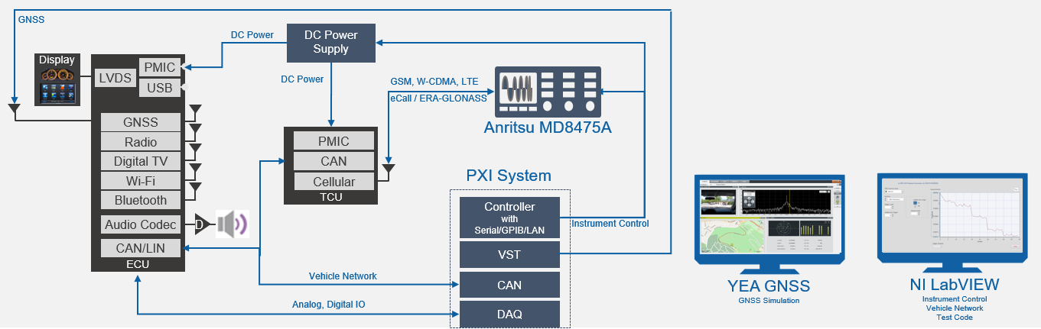
Функциональный тест (HIL)
www.yeae.am
Notes:
Функциональный тест относится скорее не к тестированию самого приемника ГНСС, а к проверке функциональности систем, включающих в себя навигационные премники и использующих их данные . Как например тестирование телематики, где имитатор позволяет контролировать данные о координатах, которые посылает в своих сообщениях, например, система Эра Глонасс. Одна из важных составляющих данных тестов является получение имитатором информации о требуемых координатах генерируемых в режиме реального времени, что и обеспечивает показанный в данном примере имитатор.
В качестве имитатора навигационного поля используется YEA GNSS
Телематика в автомобиле контролируется с помошью Блок Управления Телематики(БУТ) которая в свою очередь связан с Электронным блоком управления основного автомобиля. Чтобы тестировать телематику необходимо обеспечить генерацию навигационного поля и всех сигналов которие БУТ принимает по Аналоговым и цифровым линиям и по КАН интерфейс.
Принимая Сгенерированый навигационный сигнал, Блок управление телематики создает информационное сообшение которое передает на электонную блок управления. Последний отправляет это сообшение через мобильные модули.Лабораторная бортовая система принимает это сообшение и сравнивает с шаблонными сообшениями так тестирует правильность системы. Главный параметер тестирования Это время реагирвания Блока телематики.

Slide 13

Имитатор ГНСС Сигналов
Генерация навигационного поля систем спутниковой навигации
YEA GNSS возможности
Поддержка стандартов GPS/Глонасс
Симуляция координат и движения
Скриптовый режим
Изменение координат в реальном времени
Выдача секундной метки
Использование ПЛИС
info@yeae.am
Notes:
Теперь пару слов об имитаторе
Заранее изменить координаты, записать в Файл, а потом сгенерировать.

Slide 14
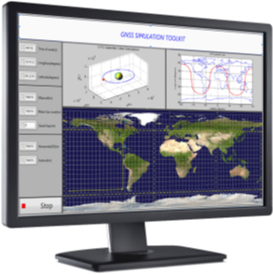
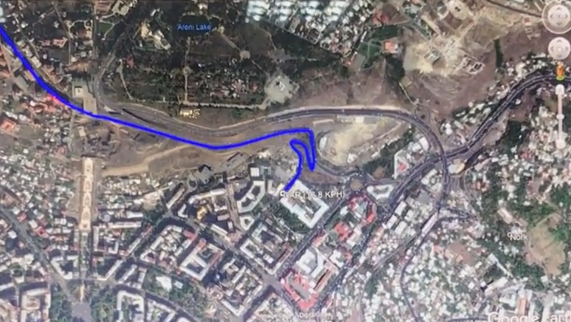
Симуляция координат и движения
www.yeae.am

Slide 15
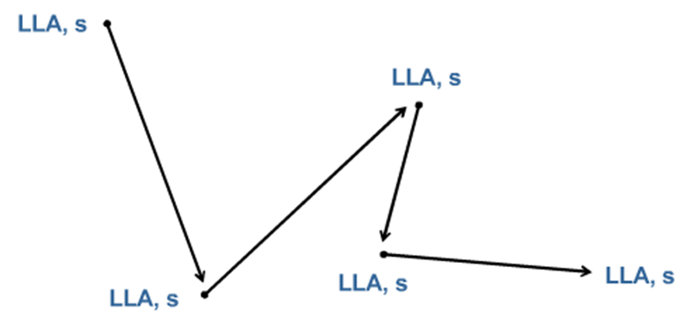
Скриптовый режим
info@yeae.am
Notes:
Скриптом, когда при помощи специального скрипта задаются скорости и направления движения объекта в имитируемом навигационном поле согласно выбранной траектории;

Slide 16
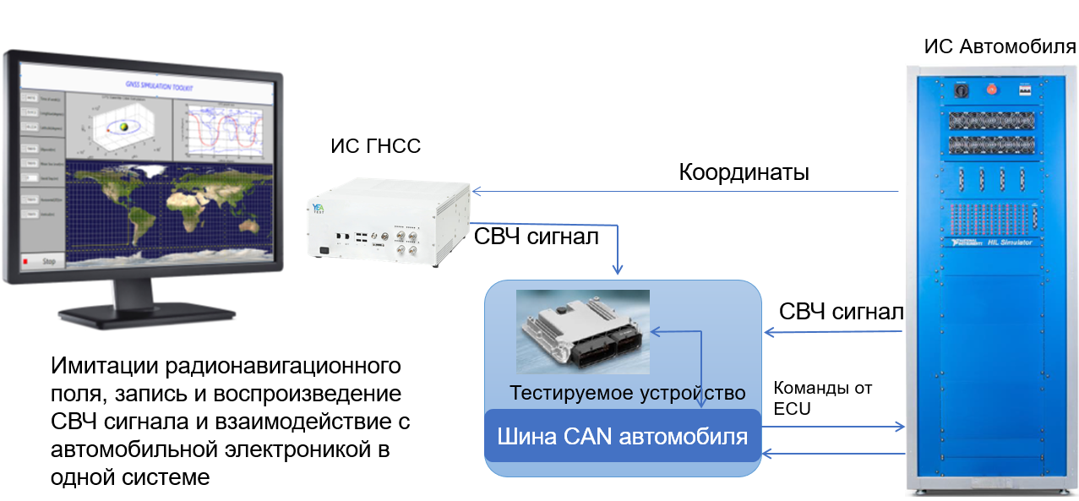
Работа в реальном времени
Имитация радионавигационного поля, запись и воспроизведение СВЧ сигнала и взаимодействие с автомобильной электроникой в одной системе
www.yeae.am

Slide 17
Спасибо!
info@yeae.am

